Slide 1
第四节 算法关键参数与操作的设计
从算法流程看，GA算法按照以下步骤进行
确定问题的编码方案
确定适配值函数
遗传算子的设计
算法参数的选取
算法终止准则

Slide 2
一、编码
目的：
将问题的解用一种码表示，将问题的状态空间与GA的码空间相对应。
码长
码制
1、问题空间与GA空间
遗传算法不能直接处理问题空间的参数，必须把它们转换成遗传空间的、由基因按一定结构组成的染色体或个体。这一转换过程实际上是将问题空间转换为GA空间，它们的对应关系如下图表示。

Slide 3
P₁
GA空间
交叉
C
P₂
编码
译码
问题空间
P₁
C
P₂
图 GA空间与问题空间的对应关系

Slide 4
2、编码评估规范
评估编码策略常采用以下3个规范：
完备性（Completeness）：问题空间中的所有点（后选解）都能作为GA空间中的点（染色体）表现。问题空间的所有解都能表示为所设计的基因型。
健全性（Soundness）：GA空间中的染色体能对应所有问题空间中的解。任何一个基因型都对应于一个可能解。
非冗余性（Non-redundancy）：染色体和后选解一一对应。问题空间和表达空间一一对应。

Slide 5
3、编码技术
遗传算法用到的一般编码技术有：
一维染色体编码
多参数映射编码
可变染色体长度编码
二维染色体编码
树结构编码

Slide 6
多种编码方式
二进制编码；
浮点数编码；
格雷码编码；
符号编码；
复数编码；
DNA编码等。

Slide 7
二进制编码与浮点数编码的比较
在交叉操作时，二进制编码比浮点数编码产生新个体的可能性多；
在变异操作时，二进制编码的种群稳定性比浮点数编码差。

Slide 8
二、群体设定
1、初始群体的设定
一般来讲，初始群体的设定可采取如下的策略：
根据问题固有知识，设法把握最优解所占空间在整个问题空间中的分布范围，然后，在此分布范围内设定初始群体。
先随机生成一定数目的个体，然后从中挑出最好的个体加到初始群体中。这个过程不断迭代，直到初始群体中个体个数达到要求。

Slide 9
一般情况下，遗传算法在群体初始化阶段采用的是随机数初始化方法。采用生成随机数的方法，对染色体的每一维变量进行初始化赋值。初始化染色体时必须注意染色体是否满足优化问题对有效解的定义。
如果在进化开始时保证初始群体已经是一定程度上的优良群体的话，将能够有效提高算法找到全局最优解的能力。

Slide 10
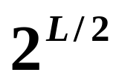

2、群体多样性
根据模式定理，在二进制编码的前提下，为了满足GA的隐并行性，群体个体数只要设定为 即可，其中 为染色体长度。

Slide 11
三、适配值函数
或称 适应度函数。
目的：
对个体进行评价，是优化过程的依据。
1、目标函数映射成适应度函数
2、适应度函数的设计对GA的影响

Slide 12
评估函数用于评估各个染色体的适应值，进而区分优劣。影响算法对种群的选择，恰当的评估函数应该能够对染色体的优劣做出合适的区分，保证选择机制的有效性，从而提高群体的进化能力。
评估函数的设置同优化问题的求解目标有关。比如在求解函数优化问题时，问题定义的目标函数可以作为评估函数的原型。

Slide 13
评估函数应满足较优染色体的适应值较大的规定。因此对于一些求解最大值的数值优化问题，我们可以直接套用问题定义的函数表达式。
为了更好地提高选择的效能，可以对评估函数做出一定的修正。
目前主要的评估函数修正方法有：线性变换；乘幂变换；指数变换等。

Slide 14
适应度函数的重要性
适应度函数的选取直接影响遗传算法的收敛速度以及能否找到最优解。
一般而言，适应度函数是由目标函数变换而成的，对目标函数值域的某种映射变换称为适应度的尺度变换（fitness scaling）。

Slide 15
几种常见的适应度函数
直接转换
若目标函数为最大化问题：Fit ( f (x) )= f (x)
若目标函数为最小化问题：Fit ( f (x) )= - f (x)

Slide 16
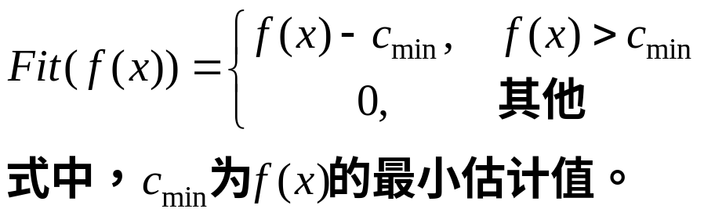
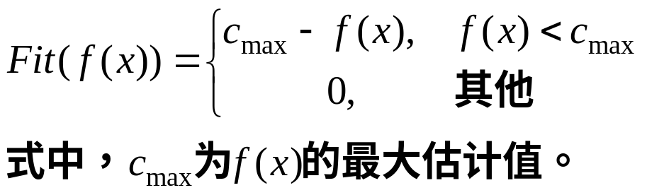
几种常见的适应度函数
界限构造法1
若目标函数为最大化问题：
若目标函数为最小化问题：

Slide 17
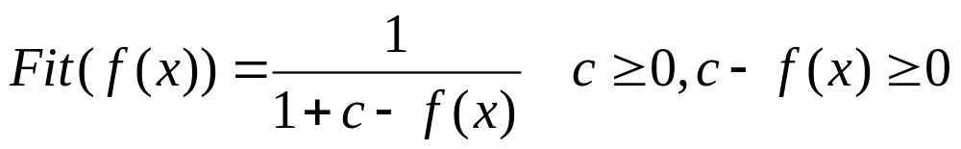
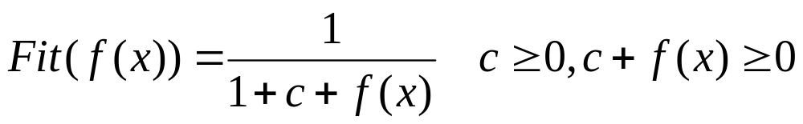
几种常见的适应度函数
界限构造法2
若目标函数为最大化问题：
若目标函数为最小化问题：
c为目标函数的保守估计值。

Slide 18
适应度函数的作用
适应度函数设计不当有可能出现欺骗问题：
（1）进化初期，个别超常个体控制选择过程；
（2）进化末期，个体差异太小导致陷入局部极值。

Slide 19
适应度函数的设计
单值、连续、非负、最大化
合理、一致性
计算量小
通用性强

Slide 20
适应度函数的线性变换法
f’=α*f+β
系数的确定满足以下条件：
① f’_{avg}= f_{avg}
② f’_{max}= c_{mult} f’_{avg} c_{mult} =1.0~2.0

Slide 21
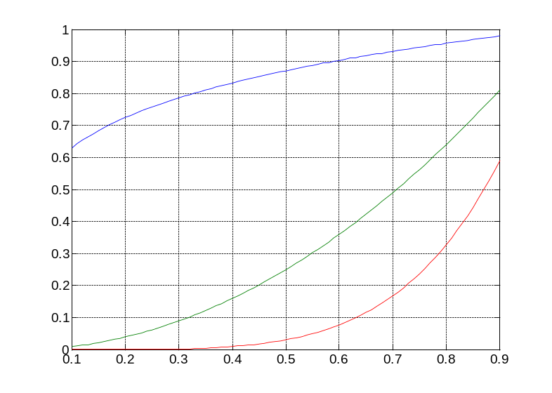
适应度函数的幂函数变换法
f’= f ^{k}
k与所求优化相关
k

Slide 22
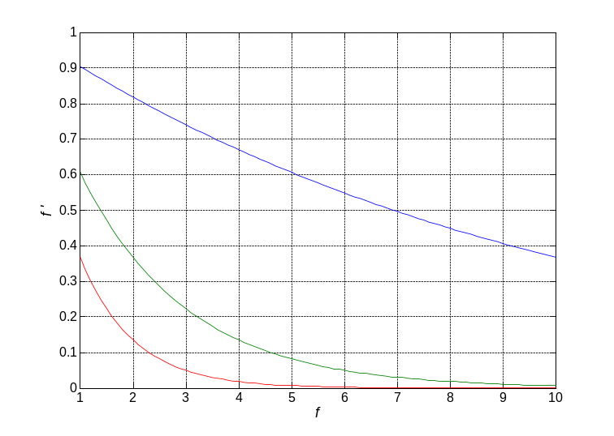
适应度函数的指数变换法
f’= e^{-af}
a决定了复制的强制性，其值越小，复制的强制性就越趋向于那些具有最大适应性的个体。
α

Slide 23
四、算法参数
理论上还没有完全解决，影响算法的性能！
种群数目
交叉概率
变异概率

Slide 24
参数设计
影响算法的搜索能力和运行效率。
若N设置较大，一次进化所覆盖的模式较多，可以保证群体的多样性，从而提高算法的搜索能力，但是由于群体中染色体的个数较多，势必增加算法的计算量，降低了算法的运行效率。
若N设置较小，虽然降低了计算量，但是同时降低了每次进化中群体包含更多较好染色体的能力。
N的设置一般为20~100。
群体规模N
影响算法的计算量和交配变异操作的效果。
L的设置跟优化问题密切相关，一般由问题定义的解的形式和选择的编码方法决定。
对于二进制编码方法，染色体的长度L根据解的取值范围和规定精度要求选择大小。
对于浮点数编码方法，染色体的长度L 跟问题定义的解的维数D相同。
除了染色体长度一定的编码方法，Goldberg等人还提出了一种变长度染色体遗传算法Messy GA，其染色体的长度并不是固定的。
染色体长度L

Slide 25
参数设计
决定了进化过程种群参加交配的染色体平均数目。
取值一般为0.4至0.99。
也可采用自适应方法调整算法运行过程中的交配概率。
交配概率
Pc
增加群体进化的多样性，决定了进化过程中群体发生变异的基因平均个数。
Pm的值不宜过大。因为变异对已找到的较优解具有一定的破坏作用，如果Pm的值太大，可能会导致算法目前处于的较好的搜索状态倒退回原来较差的情况。
Pm的取值一般为0.001至0.1之间。
也可采用自适应方法调整算法运行过程中的Pm值。
变异概率
Pm

Slide 26
五、遗传算子
复制
为了避免有效基因的损失
交叉
用于组合新的个体，降低对有效模式的破坏
变异
增加种群的有效性

Slide 27
算子选择
选择算子
交配算子
变异算子
多点交配算子
边集合交配算子
适应值比例模型
期望值模型
部分匹配交配算子
两点交配算子
边界变异算子
最佳个体保存模型
无回放余数随机采样
顺序交配算子
均匀交配算子
高斯变异算子
排挤模型
随机锦标赛模型
循环交配算子
算术交配算子
非均匀变异算子
确定性采样
排序模型
边重组交配算子
单性孢子交配算子

Slide 28



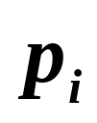
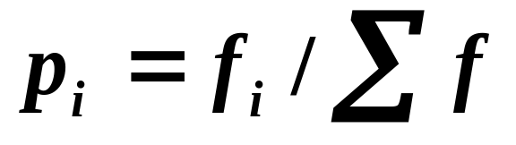
遗传操作
1、选择算子
（1）适应度比例方法( fitness proportion model )
适应度比例方法是目前遗传算法中最基本也是最常用的选择方法。它也叫赌轮或蒙特卡罗（Monte Carlo）选择。在该方法中，各个个体的选择概率和其适应度值成比例。
设群体大小为 ，其中个体 的适应度为
，则 被选择的概率 为:

Slide 29
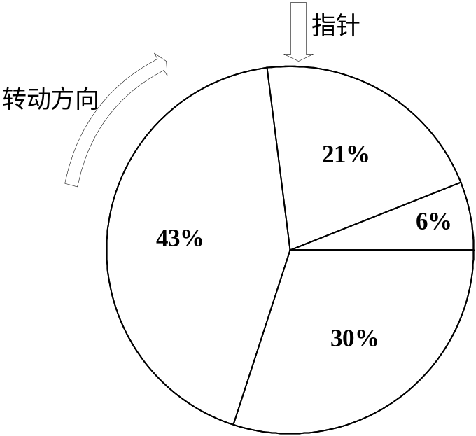
14 .4%
4
1
30. 9%
5. 5%
49. 2%
3
2
使用赌轮方法的选择

Slide 30
（2）最佳个体保存方法（elitist model）
该方法的思想是把群体中适应度最高的个体不进行配对交叉而直接复制到下一代中，此种选择操作又称复制。De Jong对此方法作了如下定义：
设到时刻t（第 t 代）时，群体中a*(t)为最佳个体。又设 A(t+1) 为新一代群体，若A(t+1) 中不存在a*(t) ，则把a*(t)作为A(t+1)中的第n+1 个个体。

Slide 31
选择
适应度计算：
按比例的适应度函数（proportional fitness assignment）
基于排序的适应度计算（Rank-based fitness assignment）
选择算法：
轮盘赌选择（roulette wheel selection）

Slide 32
选择
选择算法：
随机遍历抽样（stochastic universal selection）
局部选择（local selection）
截断选择（truncation selection）
锦标赛选择（tournament selection）

Slide 33
除了上述选择算子外，还有
期望值方法 ( expected value model)
排序选择方法 (rank-based model)
联赛选择方法 (tournament selection model)
排挤方法 (crowding model)等

Slide 34
几个概念
选择压力(selection pressure):最佳个体选中的概率与平均个体选中概率的比值；
偏差(bias)：个体正规化适应度与其期望再生概率的绝对差值；
个体扩展(spread)：单个个体子代个数的范围；
多样化损失(loss of diversity)：在选择阶段未选中个体数目占种群的比例；

Slide 35
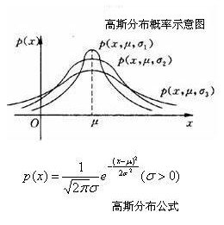
几个概念
选择强度(selection intensity): 将正规高斯分布应用于选择方法，期望平均适应度；
选择方差(selection variance): 将正规高斯分布应用于选择方法，期望种群适应度的方差。

Slide 36
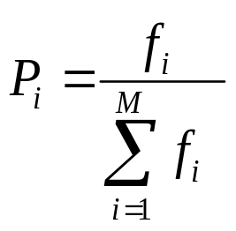
个体选择概率的常用分配方法
按比例的适应度分配（proportional fitness assignment）
某个体i，其适应度为f_{i}，则其被选取的概率P_{i}为：
个体 | f | f² | P
1 | 2.5 | 6.25 | 0.18
2 | 1.0 | 1.00 | 0.03
3 | 3.0 | 9.00 | 0.26
4 | 1.2 | 1.44 | 0.04
5 | 2.1 | 4.41 | 0.13
6 | 0.8 | 0.64 | 0.02
7 | 2.5 | 6.25 | 0.18
8 | 1.3 | 1.69 | 0.05
9 | 0.9 | 0.81 | 0.02
10 | 1.8 | 3.24 | 0.09

Slide 37
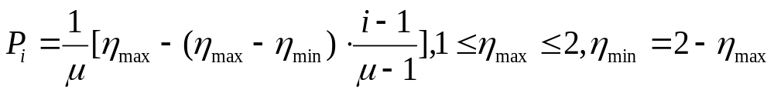
个体选择概率的常用分配方法
基于排序的适应度分配（rank-based fitness assignment）
线性排序（by Baker）
μ为种群大小，i为个体序号，η_{max}代表选择压力。

Slide 38
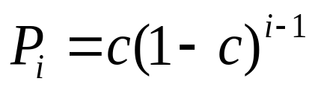
个体选择概率的常用分配方法
基于排序的适应度分配（rank-based fitness assignment）
非线性排序（by Michalewicz）
i为个体序号，c为排序第一的个体的选择概率。

Slide 39
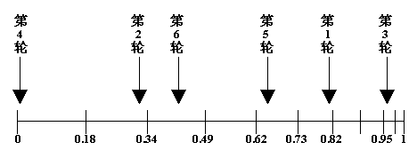
常用选择方法
轮盘赌选择法（roulette wheel selection）
个体 | 1 | 2 | 3 | 4 | 5 | 6 | 7 | 8 | 9 | 10 | 11
适应度 | 2.0 | 1.8 | 1.6 | 1.4 | 1.2 | 1.0 | 0.8 | 0.6 | 0.4 | 0.2 | 0.1
选择概率 | 0.18 | 0.16 | 0.15 | 0.13 | 0.11 | 0.09 | 0.07 | 0.06 | 0.03 | 0.02 | 0.0
累计概率 | 0.18 | 0.34 | 0.49 | 0.62 | 0.73 | 0.82 | 0.89 | 0.95 | 0.98 | 1.00 | 1.00

Slide 40
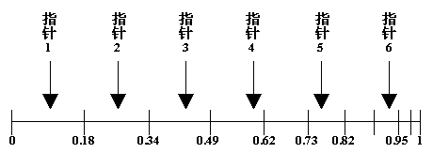
常用选择方法
随机遍历抽样法（stochastic universal sampling）
设定n为需要选择的个体数目，等距离选择个体，选择指针的距离为1／n。第一个指针的位置由[0，l／n]区间的均匀随机数决定。如图所示，需要选择6个个体，指针间的距离为l／6＝o.167，第一个指针的随机位置为0.1，按这种选择方法被选中作为交配集个体为：1．2，3．4，6，8。
个体 | 1 | 2 | 3 | 4 | 5 | 6 | 7 | 8 | 9 | 10 | 11
适应度 | 2.0 | 1.8 | 1.6 | 1.4 | 1.2 | 1.0 | 0.8 | 0.6 | 0.4 | 0.2 | 0.1
选择概率 | 0.18 | 0.16 | 0.15 | 0.13 | 0.11 | 0.09 | 0.07 | 0.06 | 0.03 | 0.02 | 0.0
累计概率 | 0.18 | 0.34 | 0.49 | 0.62 | 0.73 | 0.82 | 0.89 | 0.95 | 0.98 | 1.00 | 1.00

Slide 41
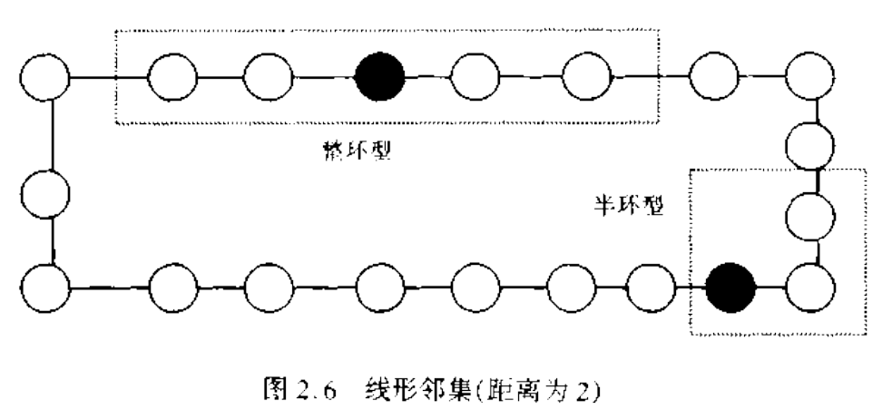
在局部选择法中，每个个体处于一个约束环境中，称为局部邻域(而其他选择方法中视整个种群为个体之邻域)，个体仅与其邻近个体产生交互，该邻域的定义由种群的分布结构给出。邻域可被当作潜在的交配伙伴。
首先均匀随机地选择一半交配种群，选择方法可以是随机遍历方法也可以是截断选择方法，然后对每个被选个体定义其局部邻域，在邻域内部选择交配伙伴。
常用选择方法
局部选择法（local selection）
(1)线形邻集

Slide 42
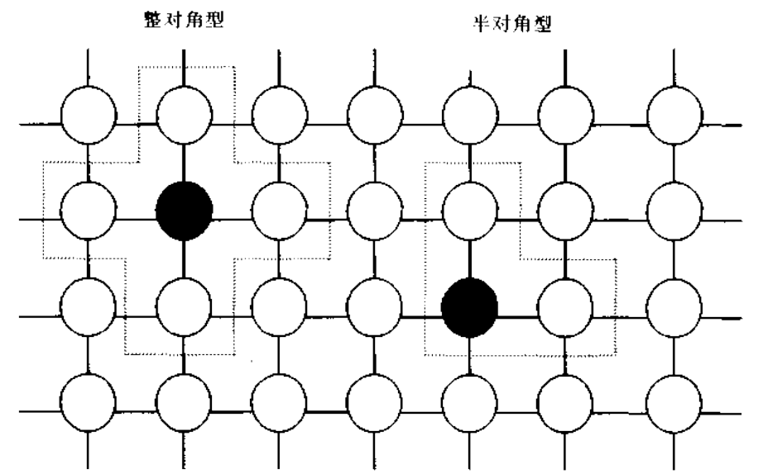
常用选择方法
局部选择法（local selection）
(2) 两对角邻集

Slide 43
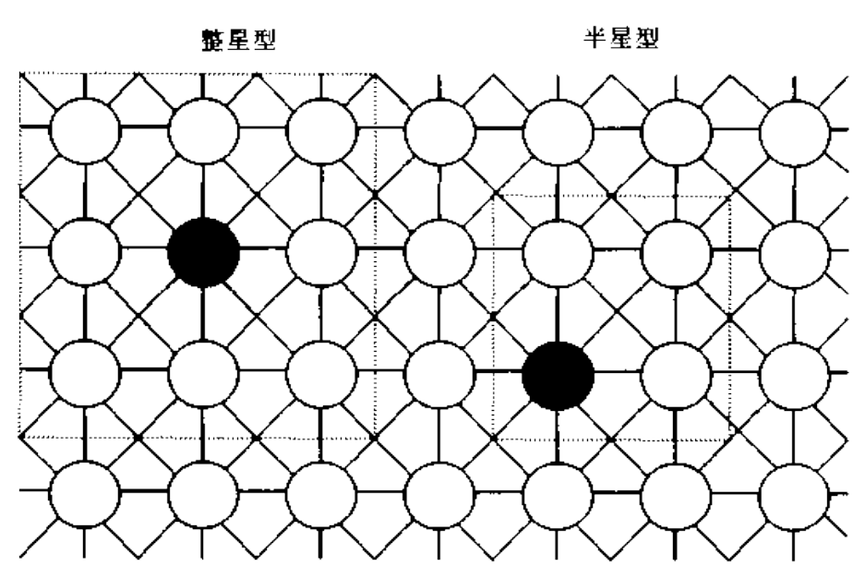
常用选择方法
局部选择法（local selection）
(2) 两对角邻集

Slide 44
常用选择方法
截断选择法（truncation selection）
个体按适应度排列，只有优秀个体能够称为父个体，参数为截断阀值（被选作父个体的百分比）。
截断阀值 | 1％ | 10％ | 20％ | 40％ | 50％ | 80％
选择强度 | 2.66 | 1.76 | 1.2 | 0.97 | 0.8 | 0.34

Slide 45
常用选择方法
锦标赛选择法（tournament selection）
随机从种群中挑选一定数目个体，其中最好的个体作为父个体，此过程重复进行完成个体的选择。
竞赛规模 | 1 | 2 | 3 | 5 | 10 | 30
选择强度 | 0 | 0.56 | 0.85 | 1.15 | 1.53 | 2.04

Slide 46
2、交叉算子
（1）一点交叉（one-point crossover）
具体操作是：在个体串中随机设定一个交叉点，实行交叉时，该点前或后的两个个体的部分结构进行互换，并生成两个新个体。如：
个体 A 1001 111 1001000 新个体A′
个体 B 0011 000 0011111新个体B′
交叉点

Slide 47
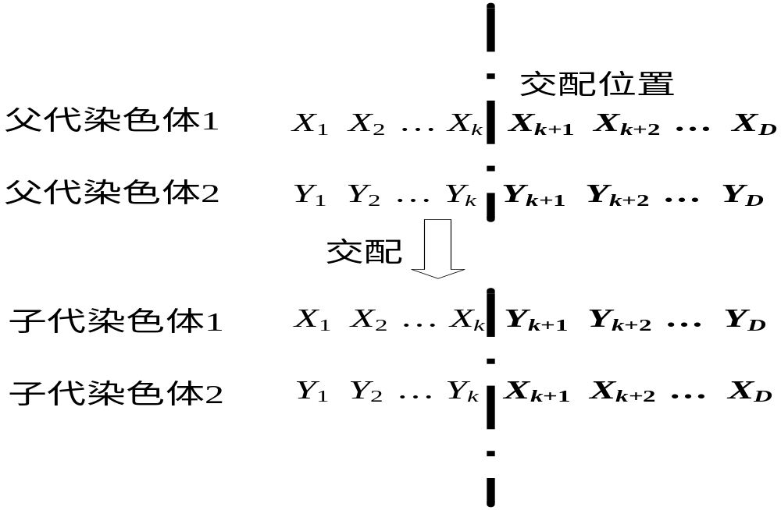

Slide 48
（2）两点交叉（two-point crossover）
设置两个交叉点，如：
个体 A 10 01 111 1011111 新个体A′
个体 B 00 11 000 0001000 新个体B′
此外还有多点交叉和一致交叉（uniform crossover）等交叉算子。

Slide 49
在染色体交配阶段，每个染色体能否进行交配由交配概率Pc（一般取值为0.4到0.99之间）决定，其具体过程为：对于每个染色体，如果Random(0, 1)小于Pc则表示该染色体可进行交配操作（其中Random(0, 1)为[0, 1]间均匀分布的随机数），否则染色体不参与交配直接复制到新种群中。
每两个按照Pc交配概率选择出来的染色体进行交配，经过交换各自部分基因，产生两个新的子代染色体。具体操作是随机产生一个有效的交配位置，染色体交换位于该交配位置后的所有基因。

Slide 50
交叉或基因重组
实值重组（real valued recombination）：
离散重组（discrete recombination）
中间重组（intermediate recombination）
线性重组（linear recombination）
扩展线性重组（extended linear recombination）

Slide 51
交叉或基因重组
二进制交叉（binary valued crossover）：
单点交叉(single-point crossover)
多点交叉(multiple-point crossover)
均匀交叉(uniform crossover)
洗牌交叉(shuffle crossover)
缩小代理交叉(crossover with reduced surrogate)

Slide 52
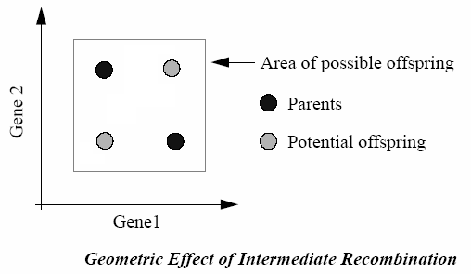
实值重组
离散重组
子个体的每个变量可以按等概率随机地挑选父个体。
父个体1 12 25 5
父个体2 123 4 34
子个体1 123 4 5
子个体2 12 4 34

Slide 53
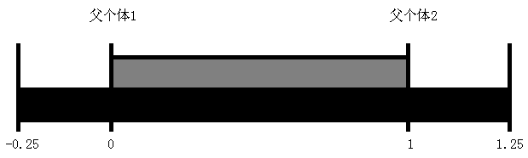
实值重组
中间重组
子个体＝父个体1＋α×（父个体2－父个体1）
α是比例因子，由[-d,1+d]上均匀分布地随机数产生。
d=0时为中间重组，一般取d=0.25。
子代的每个变量均产生一个α 。

Slide 54
实值重组
中间重组
12＋0.5×（123－12）=67.5
25＋1.1×（4－25）=1.9
父个体1 12 25 5
父个体2 123 4 34
12＋0.1×（123－12）=23.1
α值样本1 0.5 1.1 -0.1
α值样本2 0.1 0.8 0.5
子个体1
子个体2
67.5
1.9
2.1
23.1
8.2
19.5

Slide 55
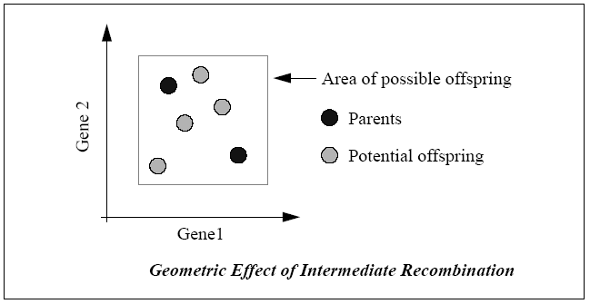
实值重组
中间重组

Slide 56
实值重组
线性重组
12＋0.5×（123－12）=67.5
25＋0.5×（4－25）=14.5
父个体1 12 25 5
父个体2 123 4 34
12＋0.1×（123－12）=23.1
α值样本1 0.5
α值样本2 0.1
子个体1
子个体2
67.5
14.5
19.5
23.1
22.9
7.9

Slide 57
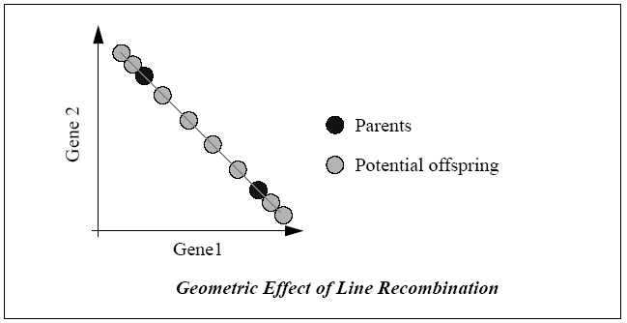
实值重组
线性重组

Slide 58
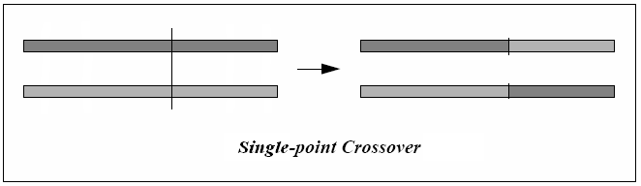
二进制交叉
单点交叉

Slide 59
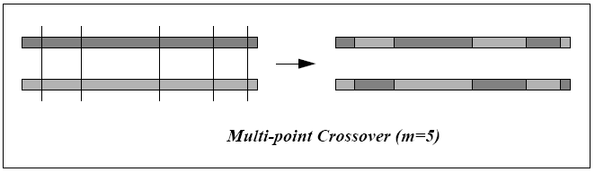
二进制交叉
多点交叉

Slide 60
二进制交叉
均匀交叉
父个体1 0 1 1 1 0 0 1 1 0 1 0
父个体2 1 0 1 0 1 1 0 0 1 0 1
样本1 0 1 1 0 0 0 1 1 0 1 0
样本2 1 0 0 1 1 1 0 0 1 0 1
子个体1 1 1 1 0 1 1 1 1 1 1 1
子个体2 0 0 1 1 0 0 0 0 0 0 0

Slide 61
3、变异算子
（1）基本变异算子
对群体个体串随机挑选一个或多个基因，并对这些基因做变动。如：
个体 A 10 01 111 11 01 011 新个体A′
变异点

Slide 62
（2）逆转算子（inversion operator）
个体 A 10010111 10101011 新个体A′
逆转点

Slide 63
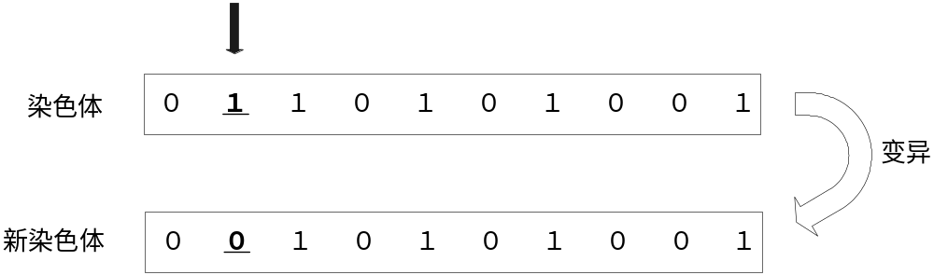
染色体的变异作用于基因之上，对于交配后新种群中染色体的每一位基因，根据变异概率Pm判断该基因是否进行变异。
如果Random(0, 1)小于Pm，则改变该基因的取值（其中Random(0, 1)为[0, 1]间均匀分布的随机数）。否则该基因不发生变异，保持不变。

Slide 64
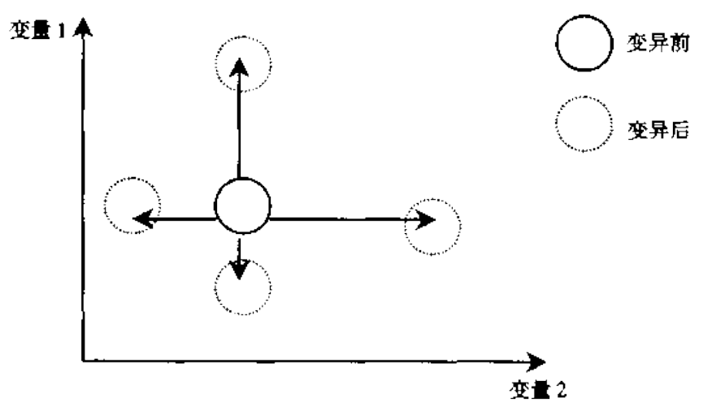
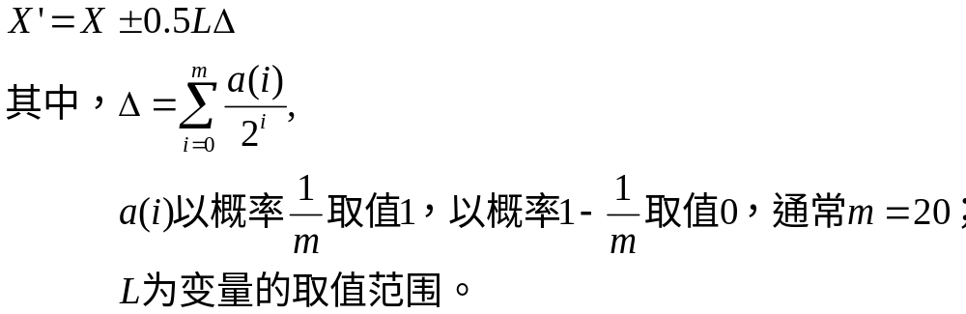
实值变异
一般采用：
二进制变异

Slide 65
六、算法终止条件
事先给定最大进化步数，或者判断最优值在连续若干步没有变化。

Slide 66
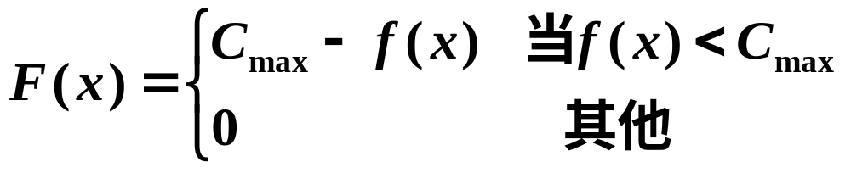
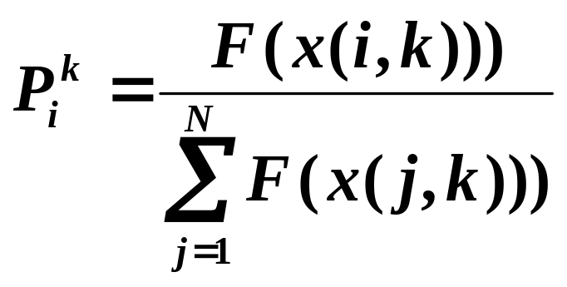
编码表示:
二进制
初始化:
适配值:
选择策略:

Slide 67

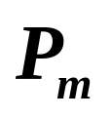
杂交
遗传算子:
变异
停止准则:
已经找到能接受的解;
迭代了预置的次数.

Slide 68
第五节 遗传算法的改进及其并行性
研究重点主要集中在以下几方面：
算法的数学基础：包括算法的收敛性理论，早熟现象与欺骗问题，交叉算子的数学意义与统计解释，参数设置对算法的影响等。
算法与其他优化技术的比较和融合：充分利用遗传算法的大范围群体搜索性能，与快速收敛的局部优化方法混合产生有效的全局优化方法，从根本上提高遗传算法计算性能。
算法的改进和深化：据实际应用不断改进和完善算法的编码策略、基因操作方法、参数选择等。
算法的并行化研究：并行遗传算法(PGA)正成为一个重要的研究方向。

Slide 69
算法改进
遗传算法本质上依赖于问题的编码以及遗传操作算子，要发展遗传算法也要以这几个方面作为突破口
解决实际问题，经验往往要起到决定性作用，不要期望能很快很好的解决问题
多亲和单亲遗传算法
多目标优化问题
和其他优化算法整合，取长补短

Slide 70
遗传算法的改进
改进的途径
改变遗传算法的组成成分；
采用混合遗传算法；
采用动态自适应技术；
采用非标准的遗传操作算子；
采用并行遗传算法等。

Slide 71
遗传算法的改进
1、CHC算法
改进思路
1991年Eshelman提出的一种改进遗传算法；
C：跨代精英选择（Cross generational elitist selection）策略；
H：异物种重组（Heterogeneous recombination）；
C：大变异（Cataclysmic mutation）。

Slide 72
遗传算法的改进
1、CHC算法
选择
上一代种群与通过新的交叉方法产生的个体群混合起来，从中按一定概率选择较优的个体；
即使交叉操作产生较劣个体偏多，由于原种群大多数个体残留，不会引起个体的评价值降低；
可以更好地保持遗传多样性；
排序方法，克服比例适应度计算的尺度问题。

Slide 73
遗传算法的改进
1、CHC算法
交叉
均匀交叉的改进：当两个父个体位值相异的位数为m时，从中随机选取m/2个位置，实行父个体位值的交换；
显然，这样的操作对模式具有很强的破坏性。
确定一阈值，当个体间距离低于该阈值时，不进行交叉操作。进化收敛的同时，逐渐地减小该阈值。

Slide 74
遗传算法的改进
1、CHC算法
变异
在进化前期不采取变异操作，当种群进化到一定收敛时期，从最优个体中选择一部分个体进行初始化；
初始化：选择一定比例（扩散率，一般0.35）的基因座，随机地决定它们的位值。

Slide 75
遗传算法的改进
2、自适应遗传算法
参数分析
交叉概率P_{c}和变异概率P_{m}的选择是影响遗传算法行为和性能的关键，直接影响算法的收敛性；
P_{c}越大，新个体产生的速度就越快，但过大会使优秀个体的结构很快被破坏； P_{c}过小，搜索过程缓慢，以至停止不前；
P_{m}过小，不易产生新个体结构， P_{m}过大，变成纯粹的随机搜索；

Slide 76
遗传算法的改进
2、自适应遗传算法
自适应策略
Srinvivas等提出一种自适应遗传算法，P_{c}和P_{m}能够随适应度自动改变：
当种群各个体适应度趋于一致或趋于局部最优时，使P_{c}和P_{m}增加；而当群体适应度比较分散时，使P_{c}和P_{m}减少；
对于适应度较高的个体，对应于较低的P_{c}和P_{m} ；而较低适应度的个体，对应于较高的P_{c}和P_{m} 。

Slide 77
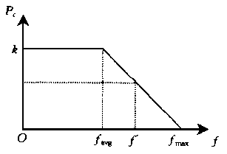
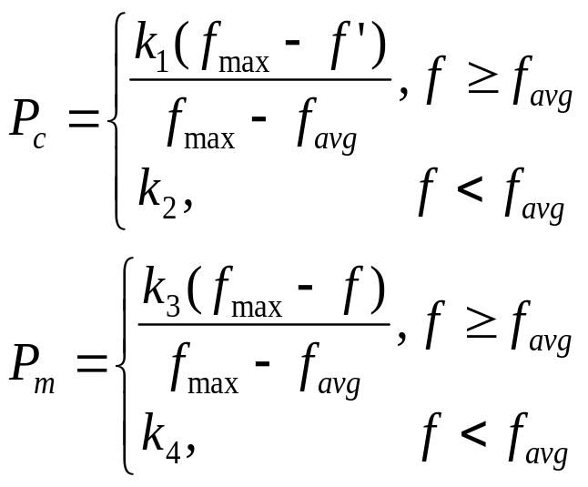
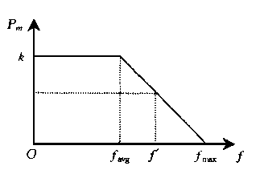
遗传算法的改进
2、自适应遗传算法
自适应方法
f_{max}——群体中最大的适应度值；
f_{avg}——每代群体的平均适应度值；
f’——要交叉的两个个体中较大的适应度值；
f——要交叉或变异的个体适应度值；
k₁、k₂、k₃、k₄
取(0,1)的值

Slide 78
遗传算法的改进
2、自适应遗传算法
自适应方法进一步改进
适用于进化后期，不适于进化前期，因为前期的优秀个体有可能是局部最优点；
使最大适应度个体的交叉概率和变异概率由0提高到P_{c2}和P_{m2} ；
采用精英选择策略；

Slide 79
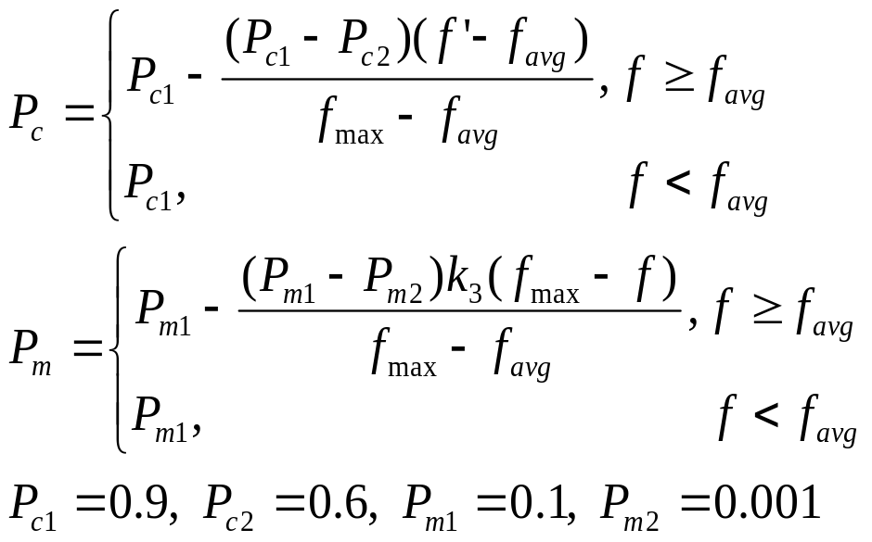
遗传算法的改进
2、自适应遗传算法
自适应方法进一步改进

Slide 80
遗传算法的改进
3、基于小生境技术的遗传算法
小生境概念
小生境（niche）：生物学中, 特定环境中的一种组织功能；在自然界中, 往往特征、性状相似的物种相聚在一起, 并在同类中交配繁衍后代。
在SGA中，容易“近亲繁殖”；
NGA(Niche Generic Algorithm), 将每一代个体划分为若干类, 每类选出优秀个体组成一个种群；
优势：保持解的多样性, 提高全局搜索能力, 适合复杂多峰函数的优化。

Slide 81
遗传算法的改进
3、基于小生境技术的遗传算法
选择策略
预选择机制、排挤机制、分享机制；
预选择（preselection,1970）机制
当子个体的适应度超过其父个体适应度时，子个体才可以替代父个体，否则父个体仍保留；
有效维持种群多样性，造就小生境进化环境。

Slide 82
遗传算法的改进
3、基于小生境技术的遗传算法
排挤（crowding,1975）机制
设置排挤因子CF（CF=2或3），随机选取1/CF的个体组成排挤成员，排挤与其相似（用距离来度量）的个体；
个体之间的相似性可用个体编码串之间的海明距离来度量。

Slide 83
遗传算法的改进
3、基于小生境技术的遗传算法
共享（sharing,1987）机制
通过个体之间的相似性程度的共享函数来调整各个体的适应度；
共享函数的目的：将搜索空间的多个峰值在地理上区分开来，每一个峰值处接受一定比例数目的个体，比例数目与峰值高度有关；

Slide 84
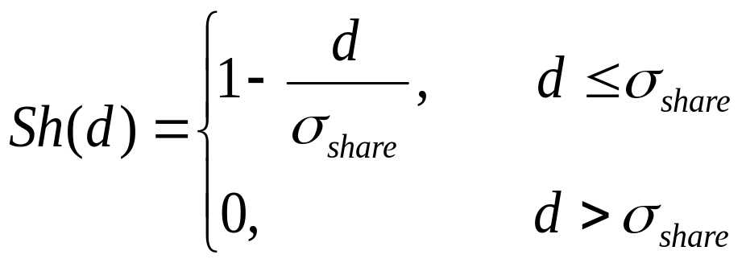
遗传算法的改进
3、基于小生境技术的遗传算法
共享（sharing,1987）机制
共享函数的值越大，表明个体之间越相似，记为Sh(d_{ij})，d_{ij}为两个个体i和j之间的距离；
σ_{share}是niche的半径，由使用者给定。

Slide 85
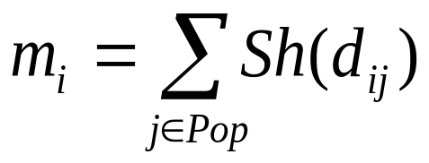
遗传算法的改进
3、基于小生境技术的遗传算法
共享（sharing,1987）机制
共享法将个体的适应度降低，即适应度值f_{i}除以一个niche计数m_{i}：
在距离为σ_{share}的范围内的个体彼此削减适应度，这些个体将收敛在一个niche内，避免了整个种群的收敛。

Slide 86
免 疫 遗 传 算 法
是生命科学中免疫原理与传统遗传算法的结合。
接种疫苗
核心
免疫算子
免疫选择
理论上是概率1收敛的。

Slide 87
引言
遗传算法的迭代搜索过程：“产生----测试”
一定程度上不可避免退化现象出现
忽视特征信息，缺少灵活性
深入挖掘和利用人类的智能资源，这是免疫遗传算法的出发点。

Slide 88
一、免疫遗传算法
全免疫(full immunity)
非特异性
目标免疫(target immunity)
特异性
全免疫 指种群中每个个体在遗传算子作用后，对其每一环节进行一次免疫操作。
目标免疫 指在进行了遗传操作后，经过一定的判断，个体仅在作用点处发生免疫操作。

Slide 89
实际操作过程
抗原(antigen)
首先，对所求解问题进行具体分析，从中提取最基本的特征信息。
疫苗(vaccine)
其次，对特征信息进行处理，将其转化为求解问题的一种方案。
抗体(antibody)
最后，将此方案以适当的形式转化为免疫算子，以实现具体操作。

Slide 90
1、接种疫苗
方法与目的：
按照先验知识来修改其某些基因位上的基因，使所得个体以较大概率具有更高的适应值。
实现考虑以下两种特殊情况：
其一、每一基因位上的信息都错误，则转移概率为0。
其二、每一基因位都是正确的，则转移概率为1。

Slide 91
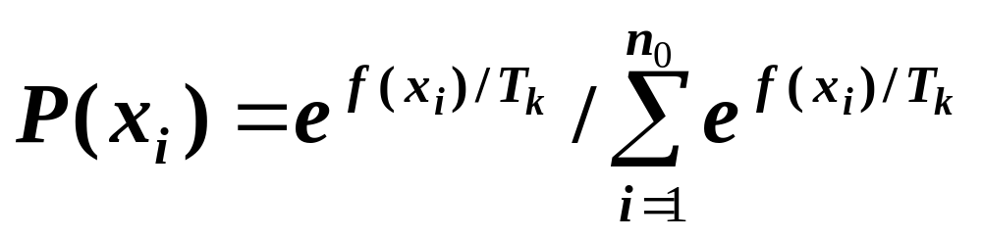
2、免疫选择
目的：
改进退化个体。
操作分两步完成：
第一步是免疫检测，不如父代则被父代代替。否则进行第二步。
第二步是退火选择。

Slide 92
算法步骤：
Step1 随机产生初始父代群体A1;
Step2 根据先验知识提取疫苗;
Step3 若当前种群包含了最佳个体，结束;否则进行以下的步骤;
Step4 对种群Ak进行交叉操作得到种群Bk;
Step5 对种群Bk进行变异操作得到种群Ck;
Step6 对种群Ck进行接种疫苗操作得到种群Dk;
Step7 对种群Dk进行免疫操作得到下一代父代种群Ak+1，转step3。

Slide 93
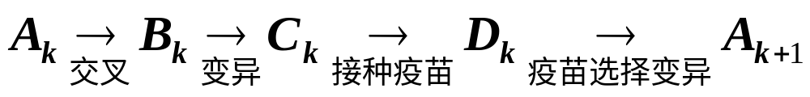
算法收敛性分析：
定理
免疫遗传算法是概率1收敛的，若算法中略去免疫算子，则该算法将不再保证收敛到全局最优值。

Slide 94
免疫疫苗的选取示例：
1、分析待求问题，搜集特征信息
最短距离法
2、根据特征信息制作免疫疫苗
在最终方案中，必然包括相邻城市间最短距离。由此作为提取疫苗的依据。

Slide 95
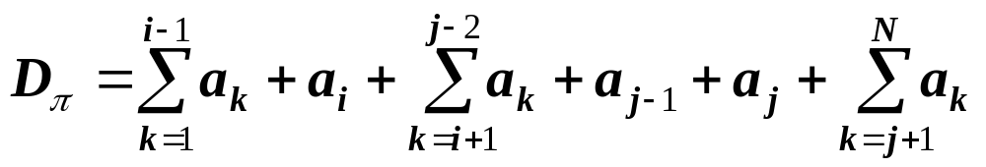
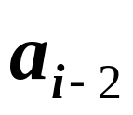
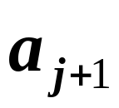
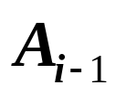
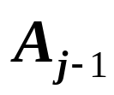
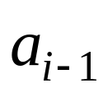






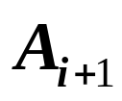

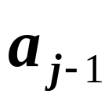
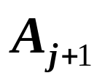
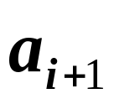


3 接种疫苗

Slide 96
并行遗传算法
并行计算
单指令流多数据流计算机
多指令流多数据流计算机
并行计算网络
串行计算
单指令流单数据流处理器
分解型并行方法
并行遗传算法
标准型并行方法

Slide 97

标准型并行方法

Slide 98

分解型并行方法

Slide 99
分解型并行方法
  子群体进化信息交换问题
  交换的时间
  交换的方式
  交换的内容
  群体模型
  岛屿模型
  踏脚石模型
  邻居模型

Slide 100
遗传算法的基本操作
简单实例
产生初始种群
计算适应度
0001100000 0101111001 0000000101 1001110100 1010101010
1110010110 1001011011 1100000001 1001110100 0001010011
（8） （5） （2） （10） （7）
（12） （5） （19） （10） （14）

Slide 101
遗传算法的基本操作
简单实例
选择
个体 | 染色体 | 适应度 | 选择概率 | 累积概率
1 | 0001100000 | 8
2 | 0101111001 | 5
3 | 0000000101 | 2
4 | 1001110100 | 10
5 | 1010101010 | 7
6 | 1110010110 | 12
7 | 1001011011 | 5
8 | 1100000001 | 19
9 | 1001110100 | 10
10 | 0001010011 | 14
0.086957
0.054348
0.021739
0.108696
0.076087
0.130435
0.054348
0.206522
0.108696
0.152174
8
8＋5＋2＋10＋7＋12＋5＋19＋10＋14
5
8＋5＋2＋10＋7＋12＋5＋19＋10＋14

Slide 102

遗传算法的基本操作
简单实例
选择
个体 | 染色体 | 适应度 | 选择概率 | 累积概率
1 | 0001100000 | 8
2 | 0101111001 | 5
3 | 0000000101 | 2
4 | 1001110100 | 10
5 | 1010101010 | 7
6 | 1110010110 | 12
7 | 1001011011 | 5
8 | 1100000001 | 19
9 | 1001110100 | 10
10 | 0001010011 | 14
0.086957
0.086957
0.054348
0.141304
0.021739
0.108696
0.076087
0.130435
0.054348
0.206522
0.108696
0.152174
0.163043
0.271739
0.347826
0.478261
0.532609
0.739130
0.847826
1.000000

Slide 103
遗传算法的基本操作
简单实例
选择
在0～1之间产生
一个随机数：
个体 | 染色体 | 适应度 | 选择概率 | 累积概率
1 | 0001100000 | 8
2 | 0101111001 | 5
3 | 0000000101 | 2
4 | 1001110100 | 10
5 | 1010101010 | 7
6 | 1110010110 | 12
7 | 1001011011 | 5
8 | 1100000001 | 19
9 | 1001110100 | 10
10 | 0001010011 | 14
0.086957
0.086957
0.054348
0.141304
0.021739
0.108696
0.076087
0.130435
0.054348
0.206522
0.108696
0.152174
0.163043
淘汰！
淘汰！
0.271739
0.347826
0.478261
0.532609
0.739130
0.847826
1.000000
0.070221
0.545929
0.784567
0.446930
0.507893
0.291198
0.716340
0.270901
0.371435
0.854641

Slide 104
遗传算法的基本操作
简单实例
交叉
0001100000 1110010110 1100000001 1001110100 1010101010
1110010110 1001011011 1001110100 1100000001 0001010011
0001100000 1110010110 1100000001 1001110100 1010101010
1110010110 1001011011 1100000001 1001110100 0001010011
0001
010110
111
1001110100
1011011
110000
0100
1010101
011
1110
100000
100
100111
0001
1100000001
010
0010110
0001010

Slide 105
遗传算法的基本操作
简单实例
变异
0001100000 1110010110 1100000001 1001110100 1010101010
1110010110 1001011011 1100000001 1001110100 0001010011
0001
010110
111
1001110100
1011011
110000
0100
1010101
011
1110
100000
100
100111
0001
1100000001
010
0010110
0001010
0001100000 1110010110 1100000001 1001110100 1010101010
1110010110 1001011011 1100000001 1001110100 0001010011
0001
010110
111
1001110100
1011011
110000
0100
1010101
011
1110
100000
100
100101
0001
1100000001
010
0010110
0001010

Slide 106

1 遗传算法简介
1.4 遗传算法的基本操作
简单实例
至下一代，适应度计算→选择→交叉→变异，直至满足终止条件。

